Slide 1


Digitální učební materiál
Číslo projektu | CZ.1.07/1.5.00/34.0029
Číslo materiálu | VY_32_ INOVACE_16-08
Název školy | Střední průmyslová škola stavební, Resslova 2, České Budějovice
Autor | Mgr. Jolana Strejčková
Tematický celek | Společenské vzdělávání
Ročník | 1. ročník
Datum tvorby | 9.3.2013
Anotace | Výklad nové látky (názornější a přehlednější způsob vysvětlení učiva)
Metodický pokyn | Určeno jako podpora výkladu do hodiny i k samostudiu
Pokud není uvedeno jinak, použitý materiál je z vlastních zdrojů autora

Slide 2
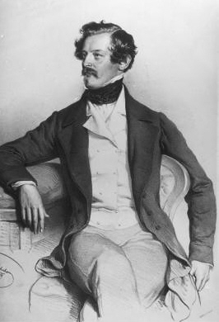
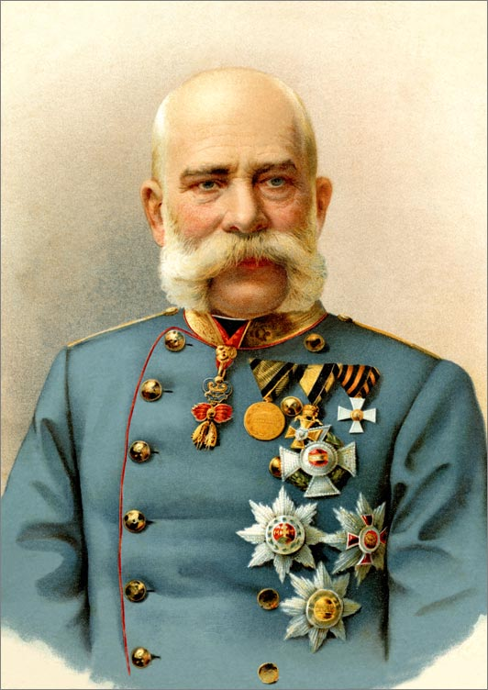
Bachovský absolutismus a vznik Rakouska - Uherska

Slide 3
Situace po potlačené revoluci 1848/49
Rakousko je opět politicky konzervativní zemí , návrat k absolutismu
nová vláda v čele s Alexandrem Bachem – důsledně potlačuje projevy demokracie a svobodomyslnosti, doba jeho politiky je označována jako bachovský absolutismus (1851-1859), opírá se o armádu, policii a četnictvo
kontroluje se veřejný život, tvrdě se postupuje proti národním a demokratickým silám (např. K. Havlíček Borovský za kritiku režimu deportován do vyhnanství, František Palacký zbaven všech funkcí, J. K. Tyl nucen opustit Prahu – kočovný herec; omezení výuky českého jazyka na školách; zákaz politických spolků)

Slide 4
v čele Habsburské říše František Josef I. (1848-1916)
1851 byla zrušena ústava, všechny reformy se prováděly shora, bez účasti volených orgánů
z dosažených svobod z roku 1848 zachována pouze rovnost před zákonem, náboženská svoboda, zrušení poddanství
hospodářství ovlivněno další vlnou průmyslové revoluce (elektřina, telefon, telegraf, strojová tovární velkovýroba, zakládají se cukrovary, lihovary, pivovary)
české země se stávají jednou z nejvyspělejších průmyslových oblastí monarchie (Praha – Č. Daněk, Plzeň – E. Škoda)
v zahraniční politice zažívá monarchie neúspěchy, prohrává válku s Itálií 1859, Rakousko stojí na pokraji finanční krize
odvolán A. Bach – konec absolutismu

Slide 5
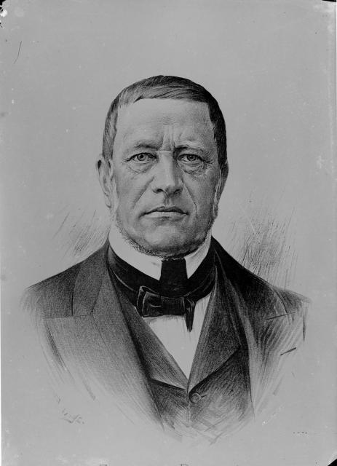
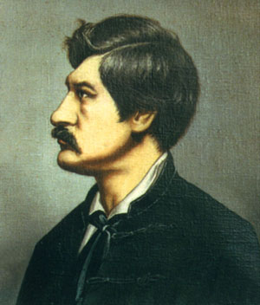

Slide 6
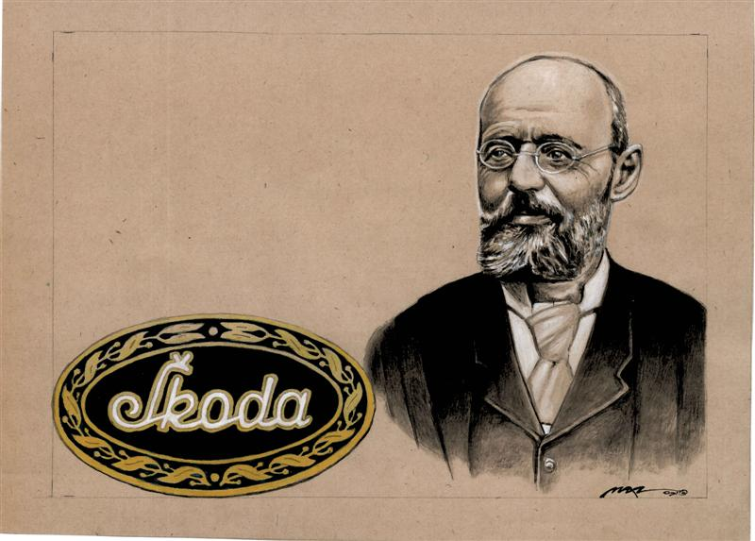

Slide 7
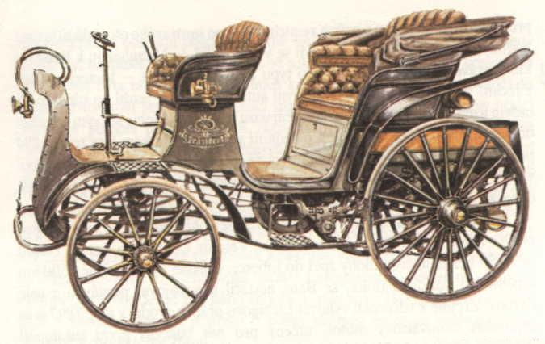

Slide 8
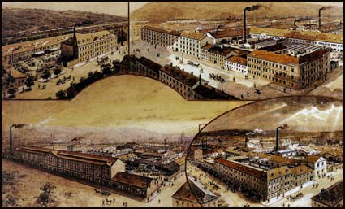
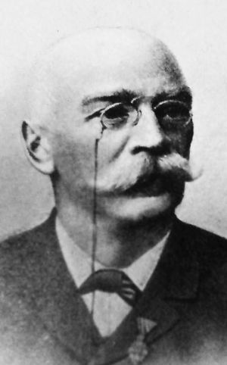

Slide 9
Obnovení ústavnosti v Rakousku
císař vydává 1860 tzv. říjnový diplom, kterým se zříká absolutismu
nová ústava 1861 zachovává centralistický model; počátek parlamentního zřízení: celorakouským zákonodárným orgánem je říšská rada; přijetí zákone pouze se souhlasem rady a panovníka; hlavní slovo má Vídeň
po pádu bachovského absolutismu dochází k posílení českého politického a kulturního života – založen politický deník českých liberálů Národní listy, ve kterém byl zveřejněn český politický program – požadavek národní rovnoprávnosti
česká politická scéna se dělí na staročechy (F. L. Rieger) a mladočechy (Julius Grégr), oba proudy měly společný program dosažení samostatnosti Čech, případně federalizace říše na národnostně spravedlivém základě

Slide 10
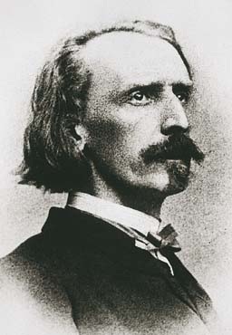
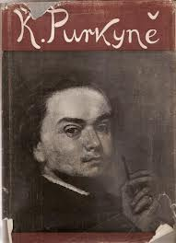

probouzí se i kulturní život, vzniká Prozatimní divadlo (1862), pěvecký spolek Hlahol, tělovýchovný spolek Sokol, Umělecká beseda sdružovala umělce všech oborů
v malířství se prosazuje J. Mánes, K. Purkyně
významným architektem této doby a mecenášem umění je Josef Hlávka

Slide 11
Dualismus v Rakousku
1866 – porážka v prusko-rakouské válce, ztráta vlivu v Itálii a Německu, vnitřní slabost Habsburské monarchie si vyžádala nutnost stabilizace, tj. vyřešení uherské otázky (důrazný odpor proti rakouské monarchii vyvíjeli Maďaři)
požadavky Čechů (federalizace) nepřijaty, větší obavy z Uher (maďarská opozice žádá dualismus)
1867 – vyhlášení rakousko-uherského vyrovnání: říše rozdělena na dva celky (vedené Němci a Maďary) – 1. Předlitavsko – české země, rakouské země, Halič, Bukovina, jadranské země; 2. Zalitavsko – země Uherského království
obě části měly společného panovníka, finance, zahraniční politiku a armádu

Slide 12
Odpor Čechů k dualismu
pocit národní křivdy (historická práva Uher uznána, Koruny české ne)
masové vlastenecké demonstrace k posílení národního sebevědomí = 1867 - pouť do Moskvy na všeslovanský kongres – podpora slovanství (první pokus samostatné české zahraniční politiky); převoz českých korunovačních klenotů z Vídně do Prahy; 1868 - položení základního kamene Národního divadla ; tábory lidu na památných místech (Říp, Vítkov, Blaník aj.)
snaha jednat o česko-rakouské vyrovnání (o autonomní postavení českých zemí v monarchii, Čechy byly hospodářsky nejvyspělejší částí Předlitavska)
pro odpor Němců a Maďarů veškerá jednání ztroskotala
porážka české státoprávní politiky

Slide 13
česká politická scéna se rozšiřuje, vedle mladočechů a staročechů vznikají další politické strany – česká sociální demokracie, křesťansko-sociální strana, národně sociální strana, realistická strana: v čele T.G. Masaryk, agrární strana
znovu se obnovuje národnostní boj českých politiků
krize vzniklá anexí Bosny a Hercegoviny v roce 1908 a otevřené přípravy k válce však způsobily, že rakouská vláda zavádí v zemi vojensko-úřednickou diktaturu s cílem udržet celistvost země: uzavřena říšská rada i sněmy jednotlivých zemí
čeští politici jsou názorově nejednotní k další existenci Rakousko-Uherska; vytváří se ale i česká politická opozice v čele s T.G. Masarykem; otevírá se cesta ke splnění dávného snu – samostatnosti

Slide 14
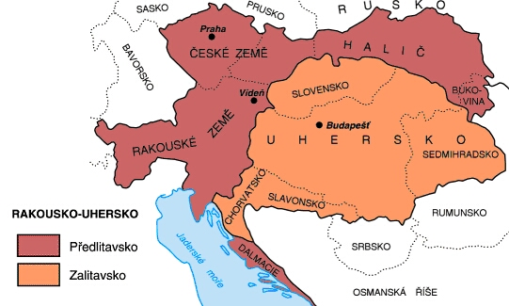

Slide 15
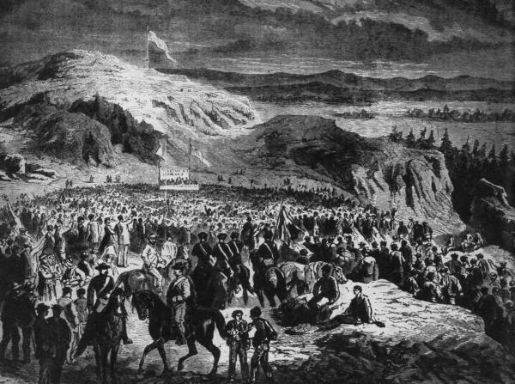

Slide 16
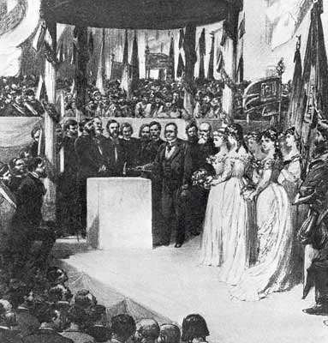

Slide 17
Zdroje
AUTOR NEUVEDEN. wikipedia.org [online]. [cit. 8.9.2013]. Dostupný na WWW: http://necyklopedie.wikia.com/wiki/Soubor:Alexander_Bach.jpg
AUTOR NEUVEDEN. hotel-kaiserfranzjosef.com [online]. [cit. 8.9.2013]. Dostupný na WWW: http://www.hotel-kaiserfranzjosef.com/
AUTOR NEUVEDEN. private-prague-guide.com [online]. [cit. 8.9.2013]. Dostupný na WWW: http://www.private-prague-guide.com/article/emil-skoda-czech-entrepreneur-during-habsburg-rule/
AUTOR NEUVEDEN. prasident.stylove.com [online]. [cit. 8.9.2013]. Dostupný na WWW: http://prasident.stylove.com/
AUTOR NEUVEDEN. velmont.wz.cz [online]. [cit. 8.9.2013]. Dostupný na WWW: http://www.velmont.wz.cz/ctenarskydenik/dila/htm/TyrolskeElegie.htm
ARCHIV ŠECHTL A VOSEČEK. sechtl-vosecek.ucw.cz [online]. [cit. 8.9.2013]. Dostupný na WWW: http://sechtl-vosecek.ucw.cz/cml/desky/deska3315.html
AUTOR NEUVEDEN. radio.cz [online]. [cit. 8.9.2013]. Dostupný na WWW: http://www.radio.cz/cz/rubrika/krajane/sokolske-jednoty-jsou-i-v-polsku-luzici-nebo-ve-svedsku
AUTOR NEUVEDEN. http://www.antiknarynku.cz/ [online]. [cit. 8.9.2013]. Dostupný na WWW: http://www.antiknarynku.cz/detail.php?itemid=19391
AUTOR NEUVEDEN. http://www.svornost.com/ [online]. [cit. 8.9.2013]. Dostupný na WWW: http://www.svornost.com/2012/12/9-prosince-zemrel-cesky-malir-a-vlastenec-josef-manes-1871/
STANISLAV MARUŠÁK. orloj.eu [online]. [cit. 14.9.2013]. Dostupný na WWW: http://www.orloj.eu/cs/danek.htm

Slide 18
AUTOR NEUVEDEN. leccos.com [online]. [cit. 14.9.2013]. Dostupný na WWW: http://leccos.com/index.php/clanky/rakouskouhersko
AUTOR NEUVEDEN. prostor-ad.cz [online]. [cit. 14.9.2013]. Dostupný na WWW: http://www.prostor-ad.cz/pruvodce/okolobrd/trnova/danek.htm
AUTOR NEUVEDEN. geocaching.com [online]. [cit. 14.9.2013]. Dostupný na WWW: http://www.geocaching.com/geocache/GC1ACB7_narodni-divadlo?guid=a93d5907-125f-4139-87fe-20e22740d068
AUTOR NEUVEDEN. svornost.com [online]. [cit. 14.9.2013]. Dostupný na WWW: http://www.svornost.com/2013/05/kalendarium-10-kvetna-1868-zacatek-taboroveho-hnuti/
Dějepis pro střední odborné školy, Petr Čornej a kol., Praha 2002

